Slide 1
Majoitustilasto 1.1. - 31.12.2023

Slide 2
Matkailijoiden rekisteröidyt yöpymisvuorokaudet Etelä-Savossa
joulukuu 2023*
Noin 30 400 rekisteröityä yöpymistä (joulukuu*)
Etelä-Savossa kirjattiin vuoden 2023 joulukuussa 30 387 rekisteröityä yöpymistä (muutos +3,6 % viime vuoden joulukuusta), joista kotimaisia oli 28 353 (+2,4 %) ja ulkomaalaisten tekemiä 2 034 yötä (+23.5 %).
Eniten ulkomaalaisten rekisteröityjä yöpymisiä kirjattiin joulukuussa matkailijoille, jotka saapuivat Saksasta (704 yötä), Ranskasta (299 yötä) ja Sveitsistä (173 yötä).
Vapaa-ajan matkailijat viettivät Etelä-Savossa 20 450 yötä (+10,7 %) ja business-matkailijat noin 9 937 yötä (-8,4 %).
Majoitusliikkeiden huonekäyttöaste joulukuussa 2023 oli Etelä-Savossa 30,6 %, kun se oli koko maassa 45,4 %. Huoneen keskihinta oli Etelä-Savossa 124,53 ja koko maassa 140,47 euroa.
Tammi-joulukuussa 2023 kotimaisten rekisteröityjen yöpymisten määrä Etelä-Savossa oli 550 661 (+2,2 %) ja ulkomaalaisten 60 811 (-1,2 %), eli yhteensä 611 472 (+1,9 %) rekisteröityä yötä.
Rekisteröidyt majoitustilastot sisältävät rekisteröityjen majoitusliikkeiden, eli hotellien, motellien, matkustajakotien, retkeilymajojen, lomakylien ja
leirintäalueiden tilastot. Liikkeet, joissa on alle 20 vuodepaikkaa tai sähköliitäntä­pisteellä varustettua matkailuvaunupaikkaa, eivät kuulu tilastoinnin piiriin.
Lähde: Tilastokeskus, Majoitustilasto , *ennakkotiedot vuodelta 2023 päivitetty: 6.2.2024 / jk

Slide 3
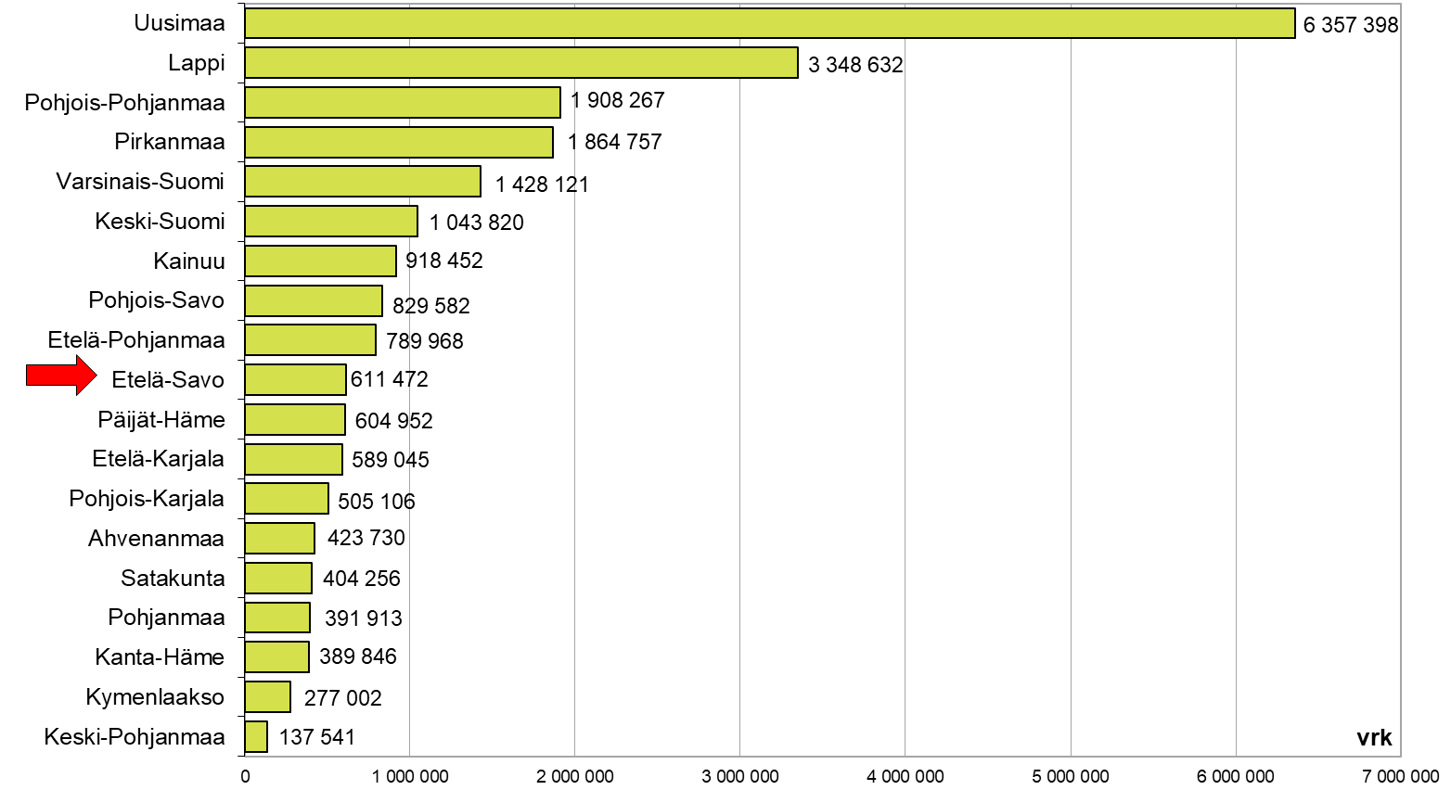
Matkailijoiden rekisteröidyt yöpymisvuorokaudet maakunnittain 01-12/2023*
Lähde: Tilastokeskus, Majoitustilasto , *ennakkotiedot vuodelta 2023 päivitetty: 6.2.2024 / jk

Slide 4
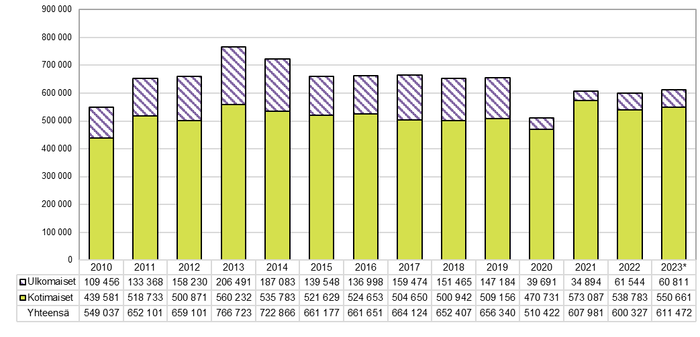
Matkailijoiden rekisteröidyt yöpymisvuorokaudet Etelä-Savossa vuosina 2010-2023*
Lähde: Tilastokeskus, Majoitustilasto , *ennakkotiedot vuodelta 2023 päivitetty: 6.2.2024 / jk

Slide 5
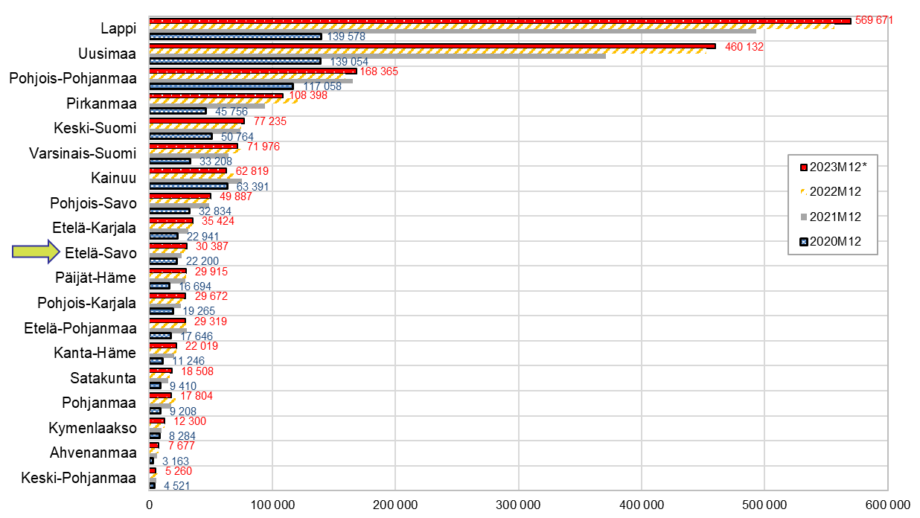
Rekisteröidyt yöpymiset maakunnittain joulukuussa vuosina 2020 - 2023*
Lähde: Tilastokeskus, Majoitustilasto , *ennakkotiedot vuodelta 2023 päivitetty: 6.2.2024 / jk

Slide 6
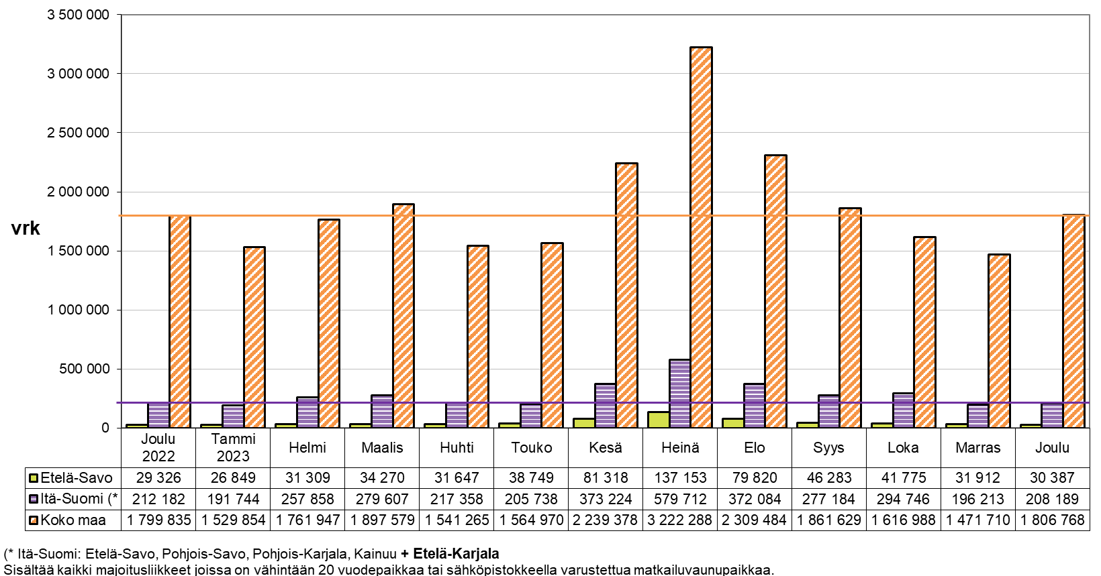
Rekisteröidyt yöpymisvuorokaudet kuukausittain 12/2022 - 12/2023*
Lähde: Tilastokeskus, Majoitustilasto , *ennakkotiedot vuodelta 2023 päivitetty: 6.2.2024 / jk

Slide 7
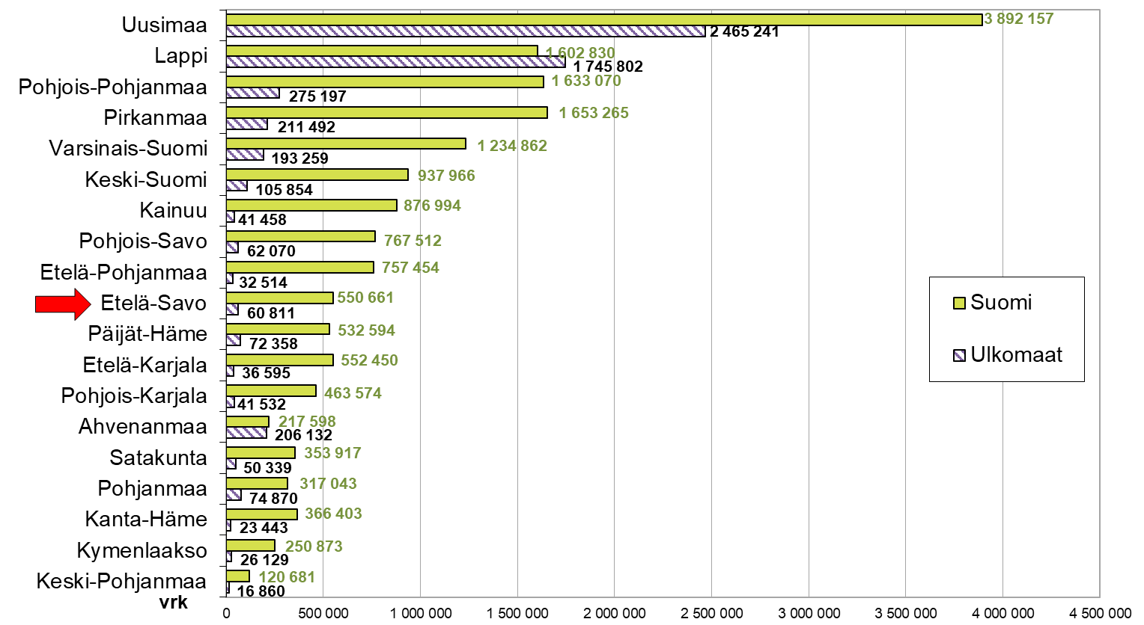
Matkailijoiden rekisteröidyt yöpymisvuorokaudet maakunnittain 01-12/2023*, suomalaiset ja ulkomaalaiset
Lähde: Tilastokeskus, Majoitustilasto , *ennakkotiedot vuodelta 2023 päivitetty: 6.2.2024 / jk

Slide 8
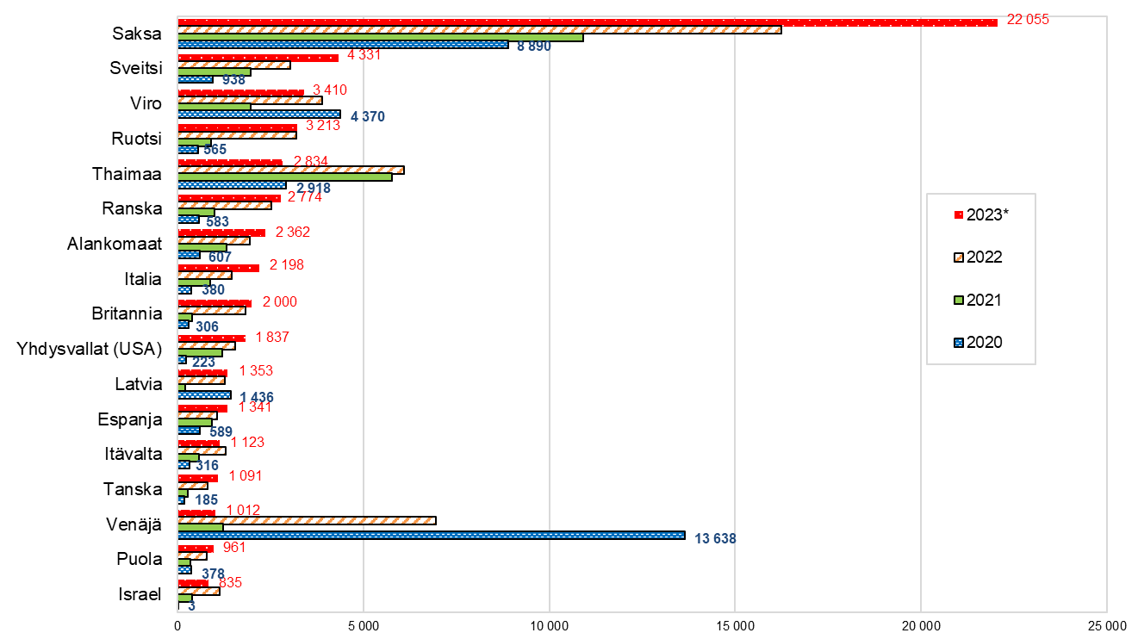
Ulkomaalaisten rekisteröidyt yöpymisvuorokaudet lähtömaittain eräistä maista Etelä-Savossa vuosina 2020-2023*
Lähde: Tilastokeskus, Majoitustilasto , *ennakkotiedot vuodelta 2023 päivitetty: 6.2.2024 / jk

Slide 9
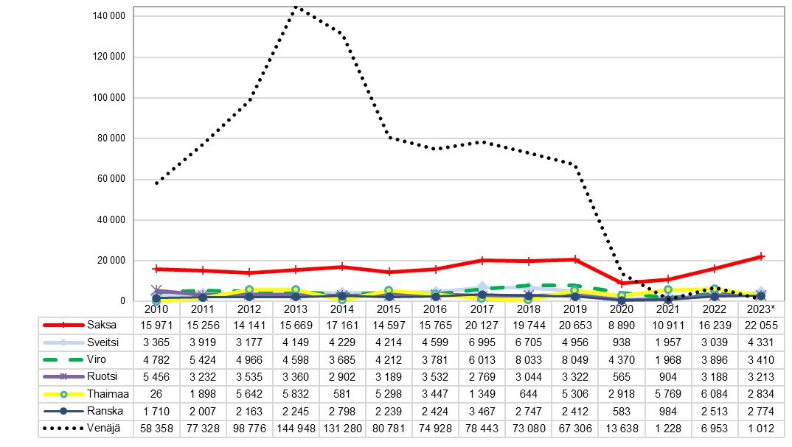
Ulkomaalaisten rekisteröidyt yöpymisvuorokaudet lähtömaittain eräistä maista Etelä-Savossa vuosina 2010-2023*
Lähde: Tilastokeskus, Majoitustilasto , *ennakkotiedot vuodelta 2023 päivitetty: 6.2.2024 / jk

